Slide 1
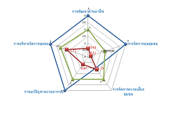

กลุ่มงานสารสนเทศการพัฒนาชุมชน
สำนักงานพัฒนาชุมชนจังหวัดพิษณุโลก

Slide 2
กิจกรรม/โครงการ ปีงบฯ 2561
พัฒนาบุคลากรด้านการจัดทำสารสนเทศเพื่อการพัฒนาคุณภาพชีวิต
ประชุมเชิงปฏิบัติการจัดทำสารสนเทศสัมมาชีพชุมชนระดับจังหวัด
ประกวดหมู่บ้านสารสนเทศชุมชนดีเด่นเพื่อพัฒนาเศรษฐกิจชุมชนและคุณภาพชีวิต
การจัดทำสารสนเทศตำบลต้นแบบเพื่อการพัฒนาคุณภาพชีวิต
NEW
NEW

Slide 3
พัฒนาบุคลากรด้านการจัดทำสารสนเทศ
เพื่อการพัฒนาคุณภาพชีวิต
กรมฯ ดำเนินการ 3 รุ่น ดังนี้
รุ่นที่ 1 วันที่ 14-16 พ.ย. 2560
รุ่นที่ 2 วันที่ 21-23 พ.ย. 2560
รุ่นที่ 3 วันที่ 28-30 พ.ย. 2560
สถานที่ดำเนินโครงการ : ห้องปฏิบัติการคอมพิวเตอร์
ชั้น 5 กรมการพัฒนาชุมชน
กลุ่มเป้าหมาย : นักวิชาการกลุ่มงานสารสนเทศ
สำนักงานพัฒนาชุมชนจังหวัดๆ ละ 1 คน ราม 76 คน

Slide 4
ประชุมเชิงปฏิบัติการจัดทำสารสนเทศสัมมาชีพชุมชนระดับจังหวัด
สำนักงานพัฒนาชุมชนจังหวัด ดำเนินการ
กลุ่มเป้าหมาย : เจ้าหน้าที่ สพอ. ละ 2 คน นวช.ผู้รับผิดชอบงามสัมมาชีพ
1 คน
วิธีดำเนินการ :
1. สพจ. จัดประชุมเชิงปฏิบัติการจัดทำสารสนเทศสัมมาชีพชุมชนระดับจังหวัด
2. สพจ. + สพอ. จัดทำสารสนเทศสัมมาชีพชุมชนของจังหวัด

Slide 5
ประกวดหมู่บ้านสารสนเทศชุมชนดีเด่นเพื่อพัฒนาเศรษฐกิจชุมชนและคุณภาพชีวิต
สถานที่ดำเนินการ : หมู่บ้านสารสนเทศเพื่อพัฒนาคุณภาพชีวิต
วิธีดำเนินการ :
1. สพจ.+ สพอ. จัดเวทีแลกเปลี่ยนเรียนรู้เรื่องข้อมูลสารสนเทศ และกำหนดแนวคิดการพัฒนาหมู่บ้านสารสนเทศ
2. นำโปรแกรม CIA มาวิเคราะห์ข้อมูล จปฐ.+ กชช 2ค. เพื่อปรับใช้กับบริบทของหมู่บ้าน
3. สพจ.+ สพอ. +หมู่บ้าน สรุปองค์ความรู้ที่ได้จากกระบวนการจัดทำสารสนเทศเพื่อการพัฒนาคุณภาพชีวิตและการบริหารจัดการ

Slide 6
ประกวดหมู่บ้านสารสนเทศชุมชนดีเด่นเพื่อพัฒนาเศรษฐกิจชุมชนและคุณภาพชีวิต (ต่อ)
4. สพจ.+ สพอ. ให้การสนับสนุนการเผยแพร่สารสนเทศ
ของหมู่บ้านผ่านทางเว็ปไซต์
5. กรมติดตามผลการดำเนินงานในพื้นที่
6. ประกวดหมู่บ้านสารสนเทศฯ ระดับเขตตรวจราชการ
(โล่และเงินรางวัลชนะเลิศระดับเขตตรวจราชการ 10,000 บาท)
7. รับโล่ และเงินรางวัล ในงาน CD Day 2018

Slide 7
การจัดทำสารสนเทศตำบลต้นแบบเพื่อการพัฒนาคุณภาพชีวิต
สถานที่ดำเนินการ : สารสนเทศตำบลต้นแบบเพื่อการพัฒนาคุณภาพชีวิต
ระยะเวลาดำเนินการ : ไตรมาส 2 ตำบลละ 3 วัน
วิธีดำเนินการ :
1. จัดทำสารสนเทศตำบลต้นแบบ ไตรมาส 2 (มกราคม–มีนาคม 2561)
2. กรมติดตามผลการดำเนินงานในพื้นที่
3. ประกวดสารสนเทศตำบลต้นแบบระดับเขตรวจราชการ
- โล่รางวัล มอบแก่ อปท.
- เงินรางวัลชนะเลิศระดับเขตตรวจราชการ 15,000 บาท มอบให้ สพจ. ในการพัฒนาและขับเคลื่อนตำบลต้นแบบ
4. รับโล่ และเงินรางวัล ในงาน CD Day 2018

Slide 8
ภารกิจของกลุ่มงาน
หมู่บ้านสารสนเทศเพื่อการพัฒนาคุณภาพชีวิต
การจัดทำสารสนเทศตำบลต้นแบบเพื่อการพัฒนาคุณภาพชีวิต
รายงานการพัฒนาหมู่บ้าน/ตำบล (VDR)
ศูนย์ข้อมูลกลางเพื่อการจัดเก็บและใช้ประโยชน์
รายงานการพัฒนาตำบล (TDR)

Slide 9
หมู่บ้านสารสนเทศเพื่อการพัฒนา
คุณภาพชีวิต
1. หลักเกณฑ์การคัดเลือกหมู่สารสนเทศฯ ปี พ.ศ. 2561
อำเภอ คัดเลือกหมู่บ้านสารนเทศเป้าหมายของอำเภอๆ ละ 1 หมู่บ้าน
รวมหมู่บ้านเป้าหมายระดับอำเภอ จำนวน 878 หมู่บ้าน
จังหวัด
- รวบรวมหมู่บ้านสารสนเทศฯ เป้าหมายระดับอำเภอ
- คัดเลือกหมู่บ้านสารสนเทศฯ เป้าหมายจังหวัดจากระดับอำเภอ จังหวัดละ
1 หมู่บ้าน รวมหมู่บ้านเป้าหมายระดับจังหวัด จำนวน 76 หมู่บ้าน
- แจ้งรายชื่อหมู่บ้านสารสนเทศให้กรมฯ ภายใน 28 กุมภาพันธ์ 2561
- จัดส่งเอกสารและไฟล์ข้อมูลถอดบทเรียนหมู่บ้านสารสนเทศฯ ระดับจังหวัด
และอำเภอ ภายในวันที่ 31 พฤษภาคม 2561

Slide 10
หมู่บ้านสารสนเทศเพื่อการพัฒนา
คุณภาพชีวิต
2. คุณสมบัติของหมู่บ้านต้นแบบเป้าหมาย
- ผู้นำและคนในหมู่บ้านมีความสนใจใฝ่รู้ และให้ความสำคัญกับการจัดการข้อมูลเพื่อนำไปใช้ประโยชน์
- เป็นหมู่บ้านที่ได้รับการสนับสนุน และมีการประสานงาน/บูรณาการงาน งบประมาณร่วมกันกับส่วนราชการ อบต. เทศบาล ฯลฯ ในด้านการพัฒนาหมู่บ้านอย่างต่อเนื่อง
- ไม่เป็นหมู่บ้านสารสนเทศต้นแบบเพื่อการพัฒนาคุณภาพชีวิต ระดับจังหวัดและอำเภอ ที่ได้ดำเนินการแล้วในปี พ.ศ. 2555-2560

Slide 11
หมู่บ้านสารสนเทศเพื่อการพัฒนา
คุณภาพชีวิต
3. ขับเคลื่อนการดำเนินงาน ภายใต้กระบวนงาน 5 กระบวนงาน ดังนี้
1) สร้างความเข้าใจร่วมกัน
2) กำหนดความต้องการร่วมกัน
3) ร่วมกันจัดทำสารสนเทศ
4) แลกเปลี่ยนเรียนรู้ร่วมกัน
5) เผยแพร่และบำรุงรักษา

Slide 12
องค์ประกอบของการถอดบทเรียนหมู่บ้านสารสนเทศ
เพื่อการพัฒนาคุณภาพชีวิตปี 2561
ส่วนที่ 1 ข้อมูลทั่วไปของหมู่บ้าน (สภาพทั่วไป สภาพสังคม
สภาพทางเศรษฐกิจ)
- ประวัติความเป็นมา
- ประชากร
- ผู้นำชุมชน กลุ่มองค์กร อัตลักษณ์
- ผลิตภัณฑ์ชุมชนรายได้/สภาพเศรษฐกิจ
- แหล่งท่องเที่ยวและการบริการ
- แผนที่
- ศิลปะ วัฒนธรรม ประเพณี เทศกาล ภูมิปัญญาท้องถิ่น
- ข้อมูลอื่น ๆ ตามความเหมาะสม

Slide 13
ส่วนที่ 2 แนวทางการพัฒนาหมู่บ้านสารสนเทศฯ
2.1 การบริหารจัดการ
- สถานที่ดำเนินการ วัสดุอุปกรณ์ คณะทำงาน
2.2 การดำเนินงาน
- การวิเคราะห์ข้อมูลด้วยโปรแกรม CIA การนำเสนอผลการวิเคราะห์แก่คนในชุมชน
2.3 การจัดทำสารสนเทศภูมิศาสตร์ (GIS)
- การวาดขอบเขตแผนที่หมู่บ้าน การปักหมุดหรือวางสัญลักษณ์ สถานที่สำคัญของหมู่บ้าน พร้อมทั้งกำหนดรายละเอียดในแต่ละกิจกรรม นำเสนอต่อที่ประชุมเพื่อจัดทำแผนพัฒนาคุณภาพชีวิต
2.4 การมีส่วนร่วม
- มีการลงมติคัดเลือกกิจกรรม/โครงการ การมีภาคีสนับสนุน การแสวงหางบประมาณจากแหล่งอื่น และมีการจัดลำดับแผนงาน/โครงการ ตามลำดับความสำคัญ

Slide 14
2.5 การดำเนินกิจกรรม/โครงการเชิงบูรณาการ
- นำเสนอกิจกรรมที่หมู่บ้านดำเนินการแล้วประสบความสำเร็จ
2.6 การเผยแพร่ประชาสัมพันธ์
- มีการเผยแพร่ประชาสัมพันธ์ในรูปแบบ วีดีทัศน์ และ GIS ผ่านสื่อสังคมออนไลน์

Slide 15
ส่วนที่ 3 ภาคผนวก
- ภาพกิจกรรม
- ข้อมูล จปฐ. กชช.2 ค.
- อื่นๆ ตามความเหมาะสม
หมายเหตุ : ทั้งนี้ สามารถปรับเพิ่มเติมเนื้อหาตามที่ผู้ดำเนินการเห็นว่ามีความสำคัญและต้องการที่จะนำเสนอให้เห็นถึงความสำคัญ/ความแตกต่างความโดดเด่นของชุมชน แต่ต้องไม่น้อยกว่าตามที่กำหนดในส่วนที่ 1 ส่วนที่ 2 และส่วนที่ 3

Slide 16
การจัดทำสารสนเทศตำบลต้นแบบ
เพื่อการพัฒนาคุณภาพชีวิต
1. หลักเกณฑ์การคัดเลือกการจัดทำสารสนเทศตำบลต้นแบบฯ ปี พ.ศ. 2561
- จังหวัดคัดเลือกสารสนเทศตำบลเป้าหมาย จังหวัดละ 1 ตำบล
- จังหวัดดำเนินการในพื้นที่ตำบลๆ ละ 3 วัน
- จังหวัดแจ้งรายชื่อสารสนเทศตำบลฯ ให้กรมฯ ภายใน 28 กุมภาพันธ์ 2561
- จัดส่งเอกสารและไฟล์ข้อมูลถอดบทเรียนสารสนเทศตำบลต้นแบบฯ
และไฟล์ VDO ภายในวันที่ 31 พฤษภาคม 2561

Slide 17
การจัดทำสารสนเทศตำบลต้นแบบ
เพื่อการพัฒนาคุณภาพชีวิต
2. คุณสมบัติของ การจัดทำสารสนเทศตำบลต้นแบบฯ เป้าหมาย
- อปท. ผู้นำและคนในตำบลมีความสนใจใฝ่รู้ และให้ความสำคัญกับ ICT คอมพิวเตอร์ และการจัดการข้อมูลเพื่อนำไปใช้ประโยชน์
- เป็นตำบลที่ได้รับการสนับสนุน และมีการประสานงาน/บูรณาการงาน งบประมาณร่วมกันกับส่วนราชการ หน่วยงานภาคี ฯลฯ ในด้านการพัฒนาอย่างต่อเนื่อง

Slide 18
การจัดทำสารสนเทศตำบลต้นแบบ
เพื่อการพัฒนาคุณภาพชีวิต
3. ขับเคลื่อนการดำเนินงาน ภายใต้กระบวนงาน 5 กระบวนงาน ดังนี้
1) สร้างความเข้าใจร่วมกัน
2) กำหนดความต้องการร่วมกัน
3) ร่วมกันจัดทำสารสนเทศตำบล
4) แลกเปลี่ยนเรียนรู้ร่วมกัน
5) เผยแพร่และบำรุงรักษา

Slide 19
รายงานการพัฒนาหมู่บ้าน (VDR)
1. หลักเกณฑ์การคัดเลือกการจัดทำรายงานการพัฒนาหมู่บ้าน (VDR) ปี พ.ศ. 2561
อำเภอ
- แจ้งพัฒนากร และ อสพ. คัดเลือกหมู่บ้านเพื่อจัดทำ VDR คนละ 1 หมู่บ้าน
- รวบรวม VDR เป้าหมาย ในรูปแบบไฟล์ PDF ส่งจังหวัด
จังหวัด
- รวบรวม VDR เป้าหมาย ในรูปแบบไฟล์ PDF
- สรุปผลการดำเนินงาน พร้อมส่งมอบ ไฟล์ VDR ให้กรมฯ ภายใน 31 กรกฎาคม 2561
2. คุณสมบัติของรายงานการพัฒนาหมู่บ้าน (VDR) เป้าหมาย
- ไม่เป็นหมู่บ้าน/ชุมชน ที่เคยจัดทำ VDR มาก่อน
- ถ้าจัดทำ VDR ครบทุกหมู่บ้าน/ชุมชน สามารถนำหมู่บ้าน/ชุมชน นั้น มาปรับปรุงข้อมูลได้

Slide 20
รายงานการพัฒนาหมู่บ้าน (VDR)
องค์ประกอบของการจัดทำรายงานการพัฒนาหมู่บ้าน (Village Development Report) ปี 2561
ส่วนที่ 1 ข้อมูลทั่วไปของหมู่บ้าน (สภาพทั่วไป สภาพสังคม สภาพทางเศรษฐกิจ)
- ประวัติความเป็นมา
- ประชากร
- ผู้นำชุมชน กลุ่มองค์กร อัตลักษณ์
- ผลิตภัณฑ์ชุมชนรายได้/สภาพเศรษฐกิจ
- แหล่งท่องเที่ยวและการบริการ
- แผนที่
- ศิลปะ วัฒนธรรม ประเพณี เทศกาล ภูมิปัญญาท้องถิ่น
- ข้อมูลอื่น ๆ ตามความเหมาะสม

Slide 21
รายงานการพัฒนาหมู่บ้าน (VDR)
ส่วนที่ 2 การวิเคราะห์ศักยภาพชุมชน
- การวิเคราะห์ข้อมูลชุมชนด้วยโปรแกรม CIA
- การจัดลำดับความสำคัญของปัญหา
ส่วนที่ 3 การจัดทำแผนงาน/โครงการ
- การจัดลำดับความสำคัญและจัดทำแผนพัฒนาหมู่บ้าน/ชุมชน
- ผลการดำเนินการกิจกรรม/โครงการ ตามแผน
ส่วนที่ 4 ภาคผนวก
- ภาพกิจกรรม
- ข้อมูล จปฐ. กชช.2 ค.
- อื่นๆ ตามความเหมาะสม
หมายเหตุ : ทั้งนี้ สามารถปรับเพิ่มเติมเนื้อหาตามที่ผู้ดำเนินการเห็นว่ามีความสำคัญและต้องการที่จะนำเสนอให้เห็นถึงความสำคัญ/ความแตกต่าง/ความโดดเด่นของชุมชน แต่ต้องไม่น้อยกว่าตามที่กำหนดในส่วนที่ 1 ส่วนที่ 2 ส่วนที่ 3 และส่วนที่ 4

Slide 22
รายงานการพัฒนาตำบล (TDR)
1. หลักเกณฑ์การคัดเลือกการจัดทำรายงานการพัฒนาตำบล (TDR) ปี พ.ศ. 2561
อำเภอ
- คัดเลือกตำบลเพื่อจัดทำ TDR จำนวน 1 ตำบล
- จัดทำเอกสารในรูปแบบไฟล์ PDF ส่งจังหวัด
จังหวัด
- รวบรวม TDR เป้าหมาย ในรูปแบบไฟล์ PDF
- สรุปผลการดำเนินงาน พร้อมส่งมอบ ไฟล์ TDR ให้กรมฯ ภายใน 31 กรกฎาคม 2561
2. คุณสมบัติของรายงานการพัฒนาตำบล (TDR) เป้าหมาย
- ไม่เป็นตำบล ที่เคยจัดทำ TDR มาก่อน
- ถ้าจัดทำ TDR ครบทุกตำบลแล้ว ให้ปรับปรุงข้อมูลให้เป็นปัจจุบัน

Slide 23
รายงานการพัฒนาตำบล (TDR)
3. องค์ประกอบของการจัดทำรายงานการพัฒนาตำบล (Tambon Development Report)
ปี 2561
ส่วนที่ 1 ข้อมูลทั่วไปของหมู่บ้าน (สภาพทั่วไป สภาพสังคม สภาพทางเศรษฐกิจ)
- ประวัติความเป็นมา - ประชากร
- ผู้นำชุมชน กลุ่มองค์กร อัตลักษณ์ - ผลิตภัณฑ์ชุมชนรายได้/สภาพเศรษฐกิจ
- แหล่งท่องเที่ยวและการบริการ - แผนที่
- ศิลปะ วัฒนธรรม ประเพณี เทศกาล ภูมิปัญญาท้องถิ่น
- ข้อมูลอื่น ๆ ตามความเหมาะสม
ส่วนที่ 2 การวิเคราะห์ศักยภาพชุมชน
- การวิเคราะห์ข้อมูลทุกหมู่บ้าน/ชุมชนในตำบล ด้วยโปรแกรม CIA
- สรุปภาพรวมปัญหาบนแผนที่ตำบล
- วิเคราะห์สภาพปัญหาเทียบกับพื้นที่ตำบล

Slide 24
รายงานการพัฒนาตำบล (TDR)
ส่วนที่ 3 การจัดทำแผนงาน/โครงการ
- การจัดลำดับความสำคัญและจัดทำแผนพัฒนาตำบล
- ผลการดำเนินการกิจกรรม/โครงการ ตามแผน
ส่วนที่ 4 ภาคผนวก
- ภาพกิจกรรม
- อื่นๆ ตามความเหมาะสม
หมายเหตุ : ทั้งนี้ สามารถปรับเพิ่มเติมเนื้อหาตามที่ผู้ดำเนินการเห็นว่ามีความสำคัญและต้องการที่จะนำเสนอให้เห็นถึงความสำคัญ/ความแตกต่าง/ความโดดเด่นของชุมชน แต่ต้องไม่น้อยกว่าตามที่กำหนดในส่วนที่ 1 ส่วนที่ 2 ส่วนที่ 3 และส่วนที่ 4

Slide 25
การดำเนินงานคัดเลือกกิจกรรมเทคโนโลยีสารสนเทศดีเด่น ปี 2561
ศูนย์สารสนเทศเพื่อการพัฒนาชุมชน ได้จัดทำศูนย์ข้อมูลกลางเพื่อการบริหารจัดเก็บและใช้ประโยชน์ กรมการพัฒนาชุมชน เพื่อให้มีฐานข้อมูลที่มีเอกภาพ ลดความซ้ำซ้อนและไม่สอดคล้องกันของข้อมูลหน่วยงานต่างๆ ภายในกรมการพัฒนาชุมชน ด้วยการบริหารจัดการฐานข้อมูลแบบรวมศูนย์ (CDD Center) เพื่อให้หน่วยงานในสังกัดทั้งในส่วนกลาง ส่วนภูมิภาค และทุกส่วนราชการได้ใช้ประโยชน์ในการแก้ไขปัญหาและพัฒนาการดำเนินงาน

Slide 26
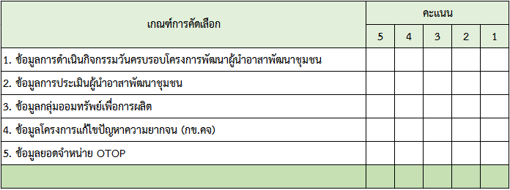
ตัวชี้วัดการดำเนินงานคัดเลือกกิจกรรมเทคโนโลยีสารสนเทศดีเด่น ปี 2561

Slide 27
หมู่บ้าน/ตำบล สารสนเทศฯ
เป้าหมายการดำเนินงาน ปีงบประมาณ 2561
ข้อมูล | เป้าหมาย | สิ่งที่ต้องดำเนินการ
หมู่บ้านฯ | 878 หมู่บ้าน | - ดำเนินการในระดับอำเภอๆ ละ 1 หมู่บ้าน - จังหวัดคัดเลือก 1 หมู่บ้านเป็นระดับจังหวัด มีงบประมาณสนับสนุน 6,000 บาท - ส่งทะเบียนรายชื่อหมู่บ้านฯ ให้ กรม ภายใน 28 กุมภาพันธ์ 2561 หนังสือต้องลงนามโดย ผวจ. หรือ รองฯ ผวจ. เท่านั้น ห้าม พจ. ปฏิบัติราชการแทน ผวจ. - ดำเนินการให้แล้วเสร็จ และส่งไฟล์ ถอดบทเรียนให้ กรม ภายใน 31 พฤษภาคม 2561
ตำบลฯ | 76 ตำบล | - ดำเนินการจังหวัด ละ 1 ตำบล มีงบประมาณสนับสนุน 27,100 บาท - ส่งทะเบียนรายชื่อหมู่บ้านฯ ให้ กรม ภายใน 28 กุมภาพันธ์ 2561 - ดำเนินการให้แล้วเสร็จ และส่งไฟล์ ถอดบทเรียนให้ กรม ภายใน 31 พฤษภาคม 2561

Slide 28
รายงานการพัฒนาหมู่บ้าน/ตำบล (VDR/TDR)
เป้าหมายการดำเนินงาน VDR/TDR ปีงบประมาณ 2561
ข้อมูล | เป้าหมาย | สิ่งที่ต้องดำเนินการ
VDR | พัฒนากร+ อสพ. ทุกคน | - ข้อมูล VDR จัดทำตามจำนวน พัฒนากร+อสพ. - จัดทำทะเบียน และรวบรวมไฟล์ ส่งกรม 31 กรกฎาคม 2561 - ต้องมีการวิเคราะห์ ข้อมูลด้วยโปรแกรม CIA
TDR | 878 ตำบล | - ข้อมูล TDR อำเภอละ1 ตำบล - จัดทำทะเบียน และรวบรวมไฟล์ ส่งกรม ภายใน 31 กรกฎาคม 2561 - ต้องมีการวิเคราะห์ ข้อมูลด้วยโปรแกรม CIA

Slide 29
ศูนย์ข้อมูลกลางฯ
เป้าหมายการดำเนินงาน ศูนย์ข้อมูลกลางฯ ปีงบประมาณ 2561
ข้อมูล | เป้าหมาย | สิ่งที่ต้องดำเนินการ
ศูนย์ข้อมูลกลางฯ | 11 ฐาน | - ดำเนินการตามงวดรายงานที่กำหนด

Slide 30
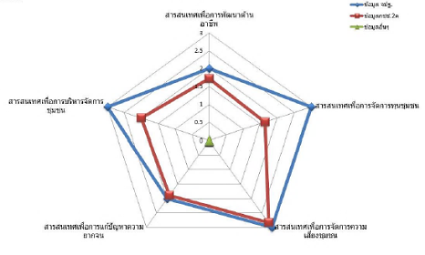

ประเด็นเน้นย้ำ
การวิเคราะห์ข้อมูลชุมชนด้วยโปรแกรม
Community Information Radar Analysis : CIA

Slide 31
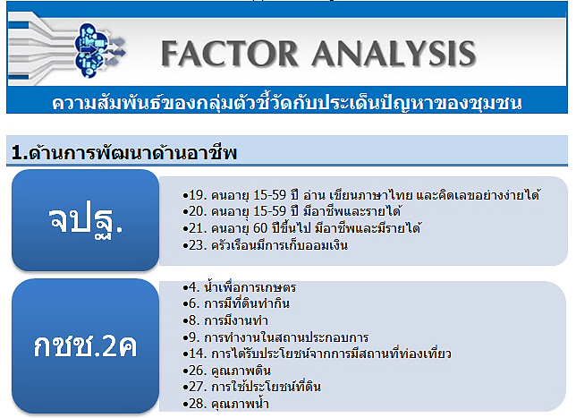
คำแนะนำ

Slide 32
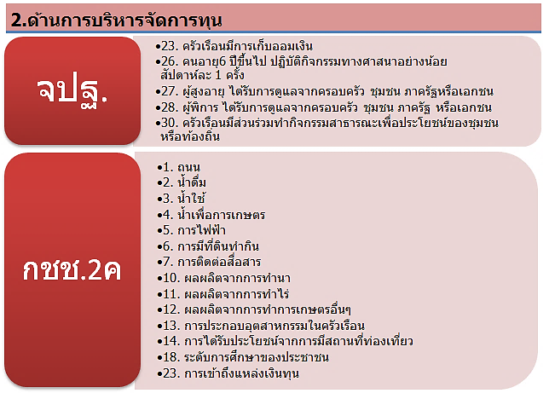
คำแนะนำ

Slide 33
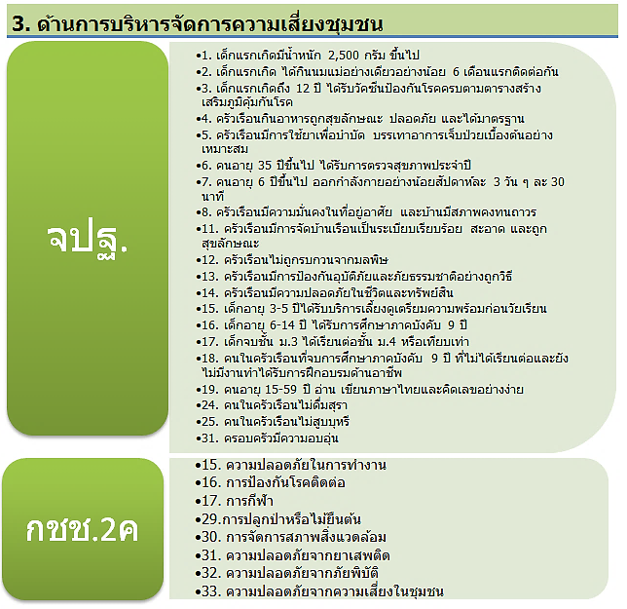
คำแนะนำ

Slide 34
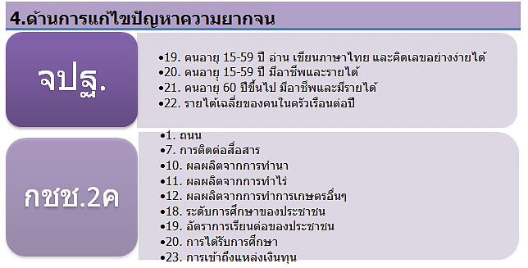
คำแนะนำ

Slide 35
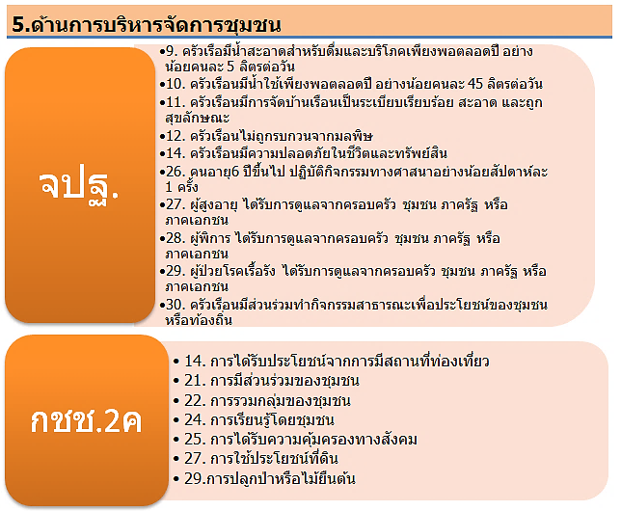
คำแนะนำ

Slide 36
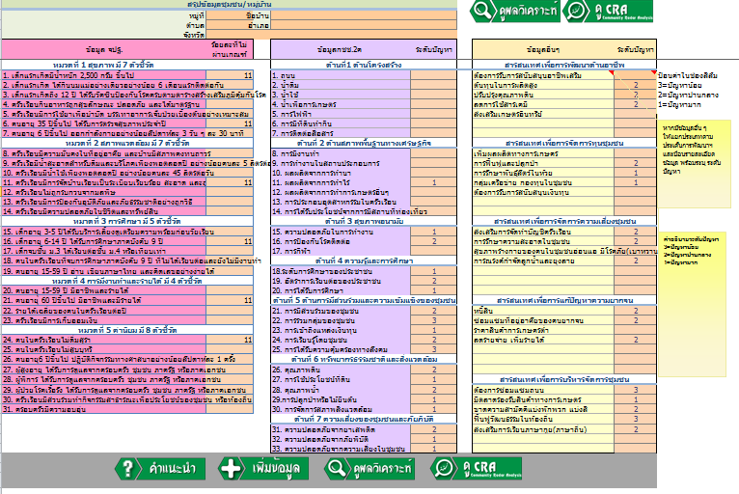
ส่วนที่ 1 ข้อมูลชุมชน
จปฐ.
กชช 2ค.
ข้อมูลอื่นๆ

Slide 37
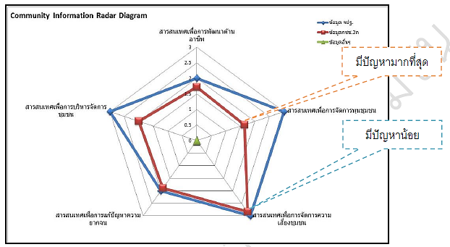
ส่วนที่ 2 Radar Diagram

Slide 38
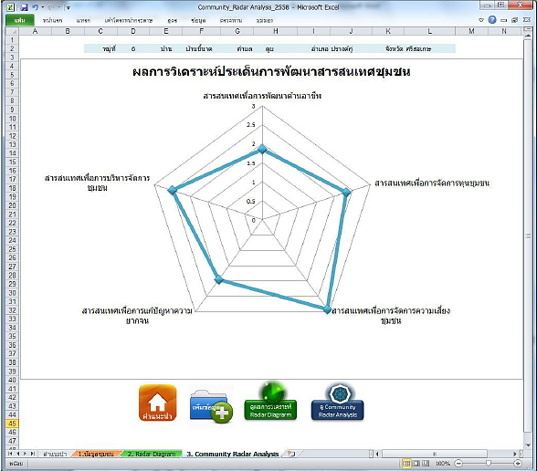
ส่วนที่ Community Radar Analysis

Slide 39
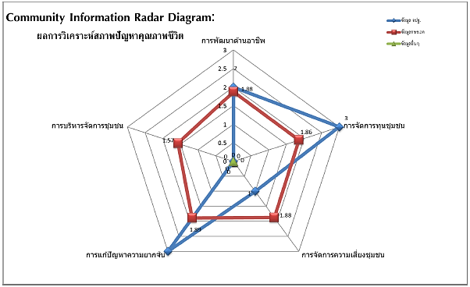
ข้อควรระวัง

Slide 40
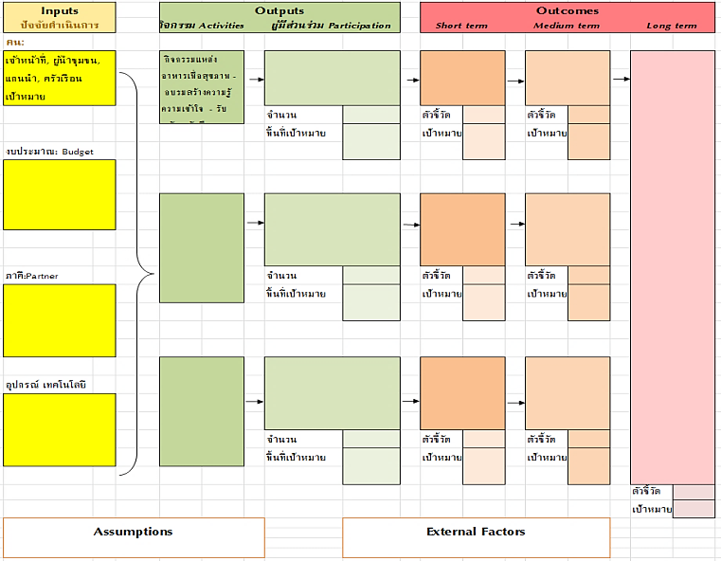
ส่วนที่ 4 Community Radar Analysis

Slide 41
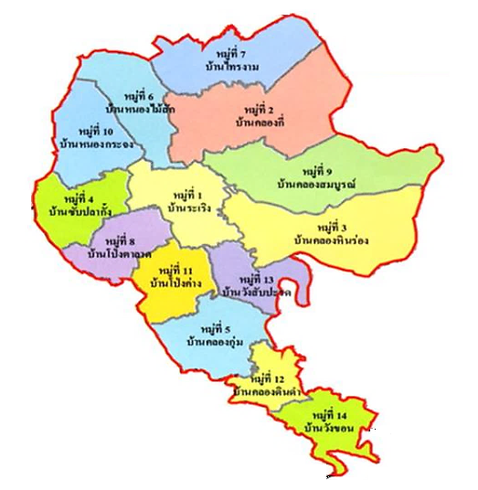










การใส่สัญลักษณ์แสดงสภาพปัญหาระดับตำบล
ปัญหาทุนชุมชน
ปัญหาบริหารจัดการชุมชน
ปัญหาความเสี่ยงชุมชน
ปัญหาอาชีพ
ปัญหาความยากจน

Slide 42
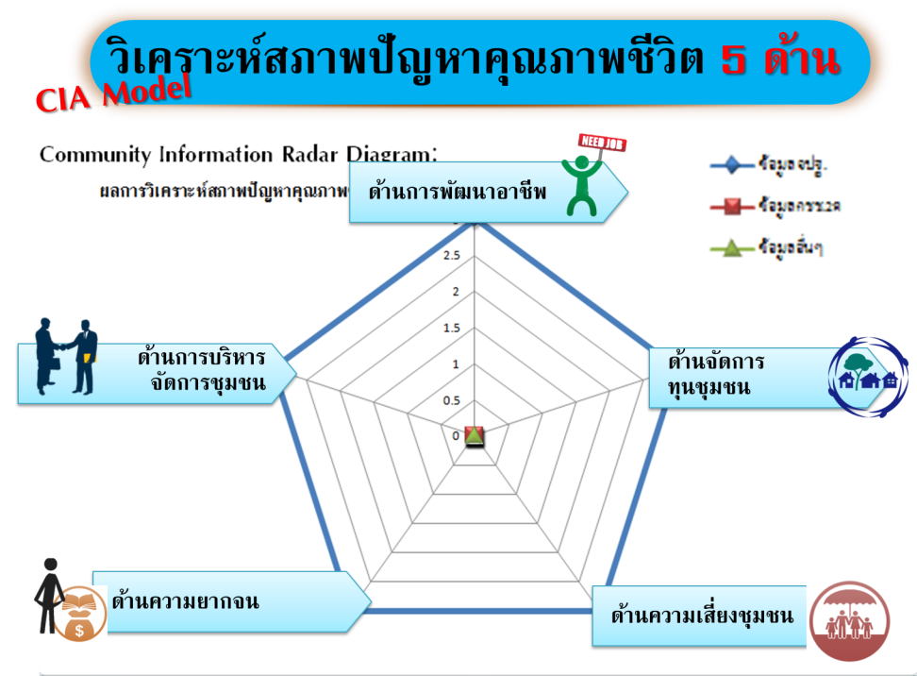

Slide 43
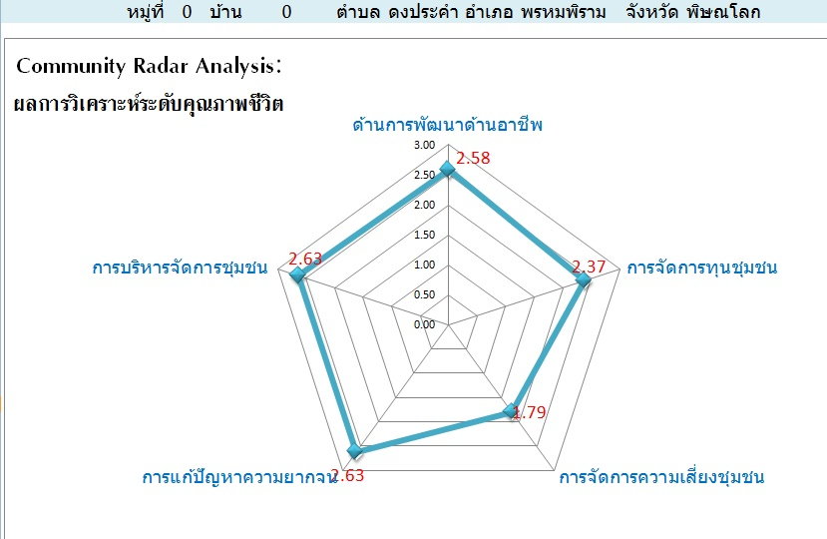

Slide 44
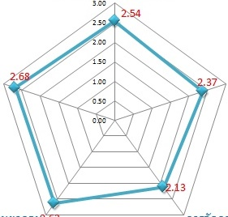
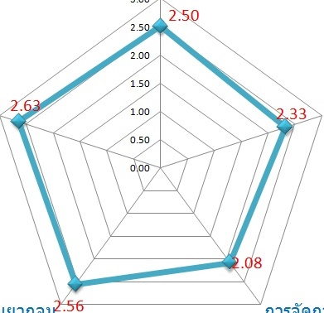
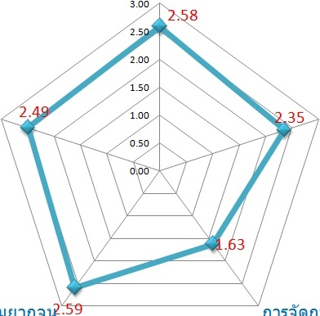
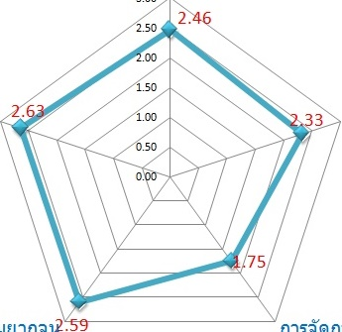
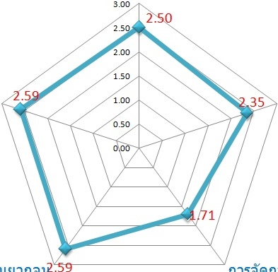
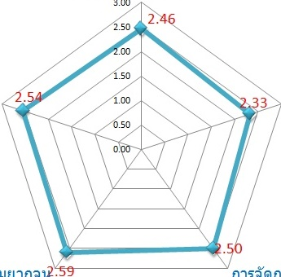
เปรียบเทียบระดับคุณภาพชีวิตระดับตำบล
หมู่ที่ | 1 | บ้าน | โคกสมอ
หมู่ที่ | 2 | บ้าน | คลองตก
หมู่ที่ | 3 | บ้าน | ท้องโพลง
หมู่ที่ | 4 | บ้าน | ป่าแดง
หมู่ที่ | 5 | บ้าน | เชาน้อย
หมู่ที่ | 6 | บ้าน | ทุ่งตาเปรี้ยว

Slide 45
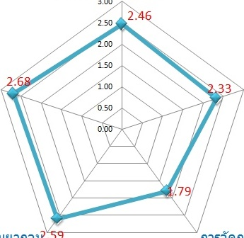
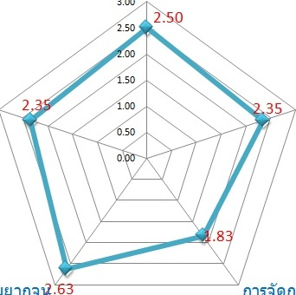
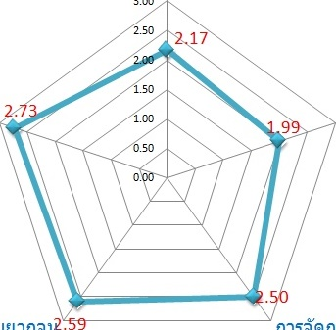
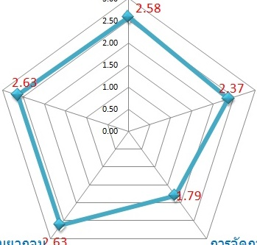
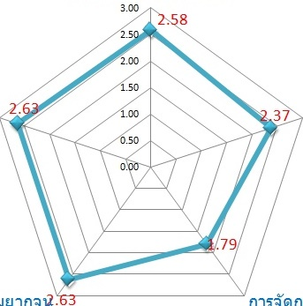
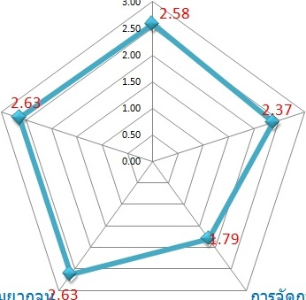
เปรียบเทียบระดับคุณภาพชีวิตระดับตำบล
หมู่ที่ | 7 | บ้าน | ฟากบึง
หมู่ที่ | 8 | บ้าน | แหลมทอง
หมู่ที่ | 9 | บ้าน | เขาปรัง
หมู่ที่ | 10 | บ้าน | คลองอ้ายกาบ
หมู่ที่ | 11 | บ้าน | ทุ่งน้ำ
ตำบล |  |  | ดงประคำ

Slide 46



การวิเคราะห์ปัญหาของพื้นที่
2
3
1
ปัญหา
อาชีพ
ปัญหา
บริหารจัดการชุมชน
ปัญหา
ความยากจน
~28%ของพื้นที่
~28%ของพื้นที่
~22%ของพื้นที่
5
4
เลือกปัญหาใหญ่และควร
แก้ไข้ก่อน
ปัญหา
ความเสี่ยงชุมชน
ปัญหา
ทุนชุมชน
~7%ของพื้นที่
~15%ของพื้นที่

Slide 47
จัดทำ/ปรับ แผนบูรณาการการพัฒนาคุณภาพชีวิต
Program Action
Inputs ปัจจัยนำเข้า
เจ้าหน้าที่ อาสาสมัคร ระยะเวลา งบประมาณ งานวิจัย วัสดุ อุปกรณ์ เทคโนโลยี หน่วยงานภาคี
Outputs
กิจกรรม ผู้มีส่วนร่วม
การจัดเวิร์คชอป การประชุม การจัดส่ง การพัฒนาผลิตภัณฑ์ การอบรม การแนะแนว การสื่อสาร | ภาคี ผู้มีส่วนได้ส่วนเสีย ผู้รับบริการ ผู้มีอำนาจตัดสินใจ ลูกค้า
Out comes - Impact
ระยะสั้น ระยะกลาง ระยะยาว
เกิดการเรียนรู้ การตะหนักรู้ มีองค์ความรู้ มีทัศนคติที่ดี เกิดทักษะ การแสดงความคิดเห็น แรงบันดาล มีแรงกระตุ้น | เกิดเป็นลักษณะนิสัย เกิดเป็นประเด็นการตัดสินใจ ถูกทำให้เป็นระดับนโยบาย เปลี่ยนแลงระดับสังคม | มีการเปลี่ยนแปลงระดับสังคม เศรษฐกิจ พลเมือง สิ่งแวดล้อม
ข้อสมมุติฐาน
ปัจจัยกระทบภายนอก
การประเมินผล

Slide 48
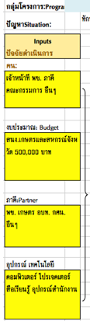
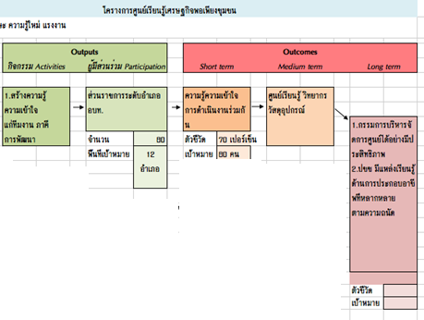


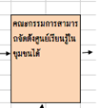





การจัดทำแผนงาน/โครงการแบบบูรณาการ

Slide 49
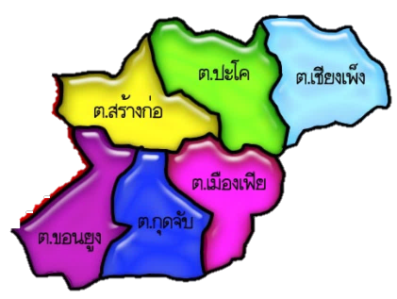


การใส่สัญลักษณ์แสดงสภาพปัญหาระดับอำเภอ

Slide 50
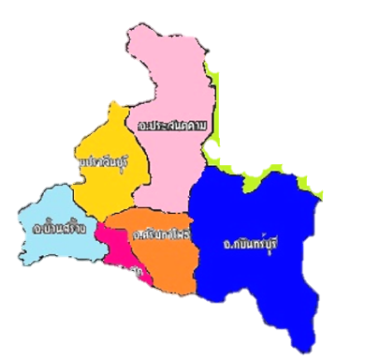

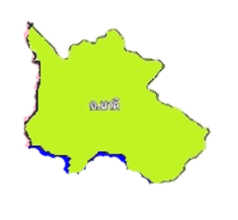



การใส่สัญลักษณ์แสดงสภาพปัญหาระดับจังหวัด

Slide 51
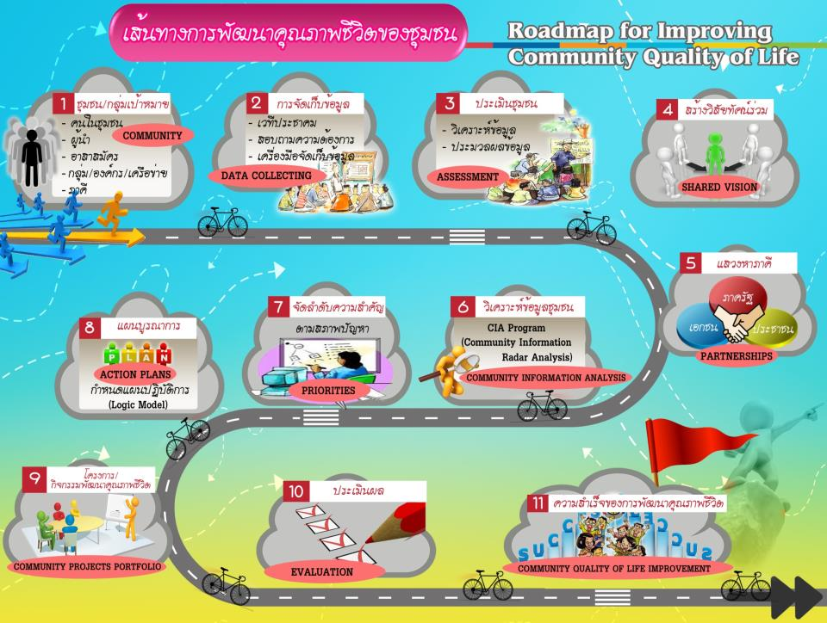

Slide 52










- หมู่บ้านสารสนเทศ (47.5)
- VDR
- การรับรองข้อมูล จปฐ.
- แผนชุมชน
c
ชุมชน
I
-สารสนเทศตำบล (47.6)
-การนำเสนอผล จปฐ.
ระดับ อปท. (4.3)
-การนำเสนอผล จปฐ.
ระดับ อำเภอ (4.4)
-แผนพัฒนาอำเภอ
A
สพจ.
สพอ.
-การนำเสนอผล จปฐ. ระดับ จังหวัด (4.5)
-ส่งเสริมการใช้ประโยชน์
แก่ภาคีการพัฒนา (4.6)
-แผนพัฒนาจังหวัด

Slide 53
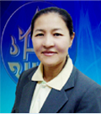




การติดต่อเจ้าหน้าที่ผู้ประสานงาน
นางกาญจนวรรณ ช่วยมั่นคง
ผู้อำนวยการกลุ่มงานระบบสารสนเทศชุมชน
โทร : 02-1416277
: 089-9238408
นายเสนาะ แสงมณี
นักวิชาการพัฒนาชุมชนชำนาญการ
โทร : 02-1416305
นายเสกสรร ประวิเศษ
นักวิชาการพัฒนาชุมชนชำนาญการ
โทร : 02-1416298
: 084-7788774
นางสาวนิตยา แสงสว่าง
นักวิชาการคอมพิวเตอร์
โทร : 02-1416263
นางสาวปริศนา ช่วยมหาศักดิ์
นักวิชาการคอมพิวเตอร์
โทร : 02-1416305

Slide 54
Thank you

